Slide 1


Slide 2
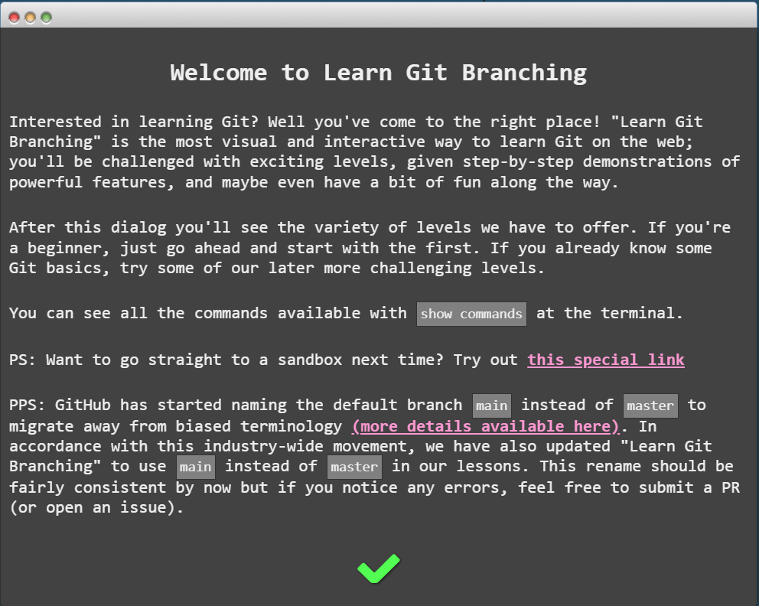

Slide 3
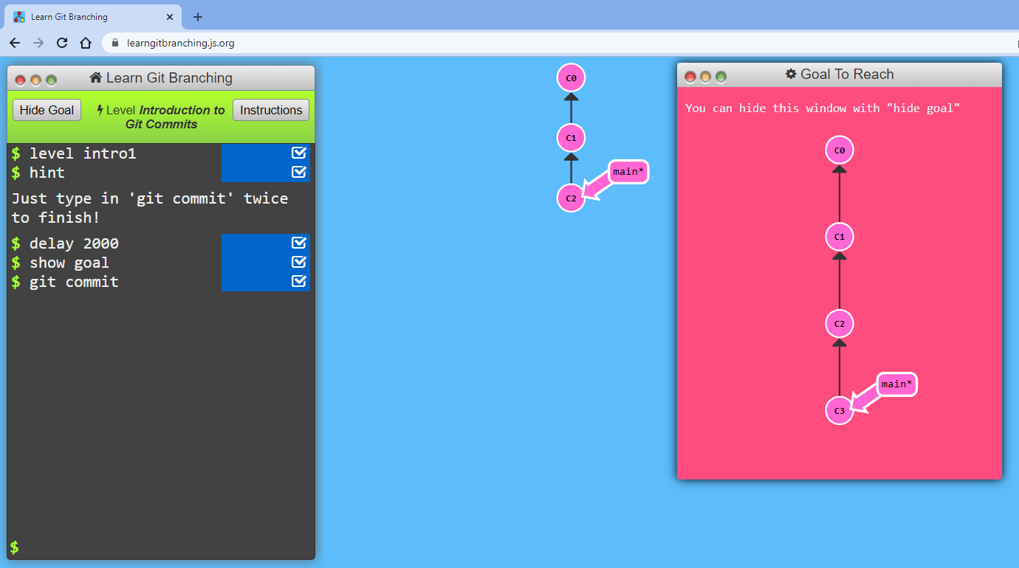
พื้นที่แสดงผลลัพธ์
เป้าหมายการเรียนรู้
พิมพ์คำสั่งที่นี่

Slide 4
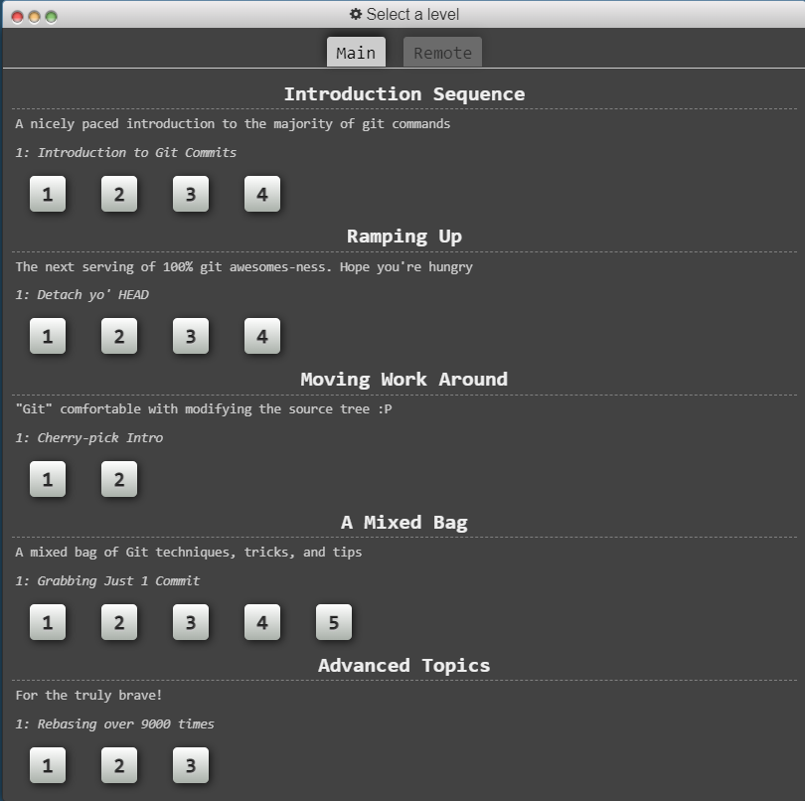

Slide 5
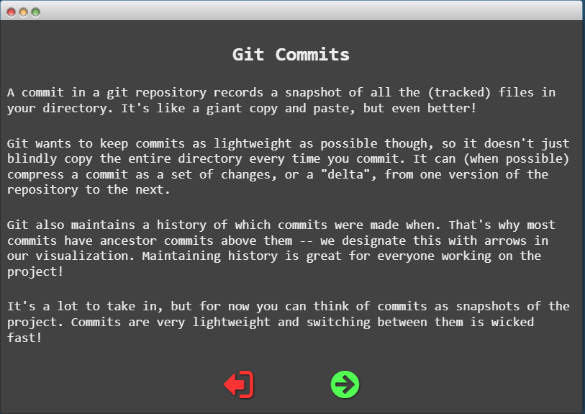

Slide 6
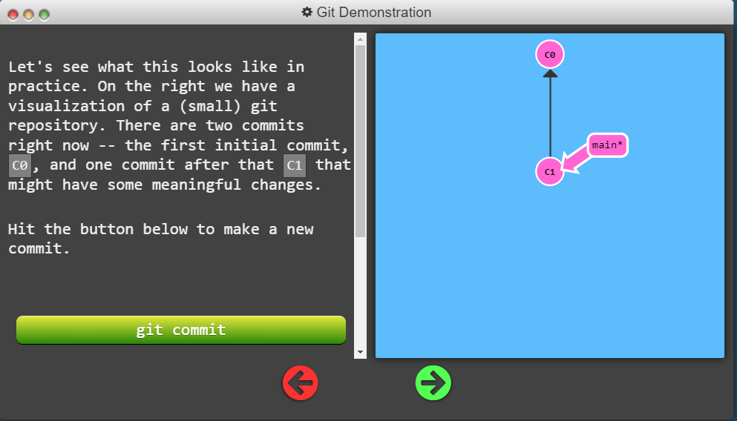

Slide 7
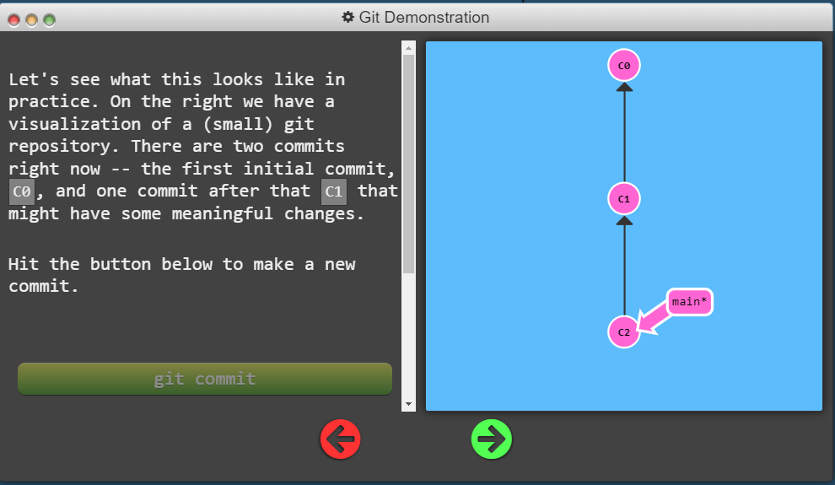

Slide 8
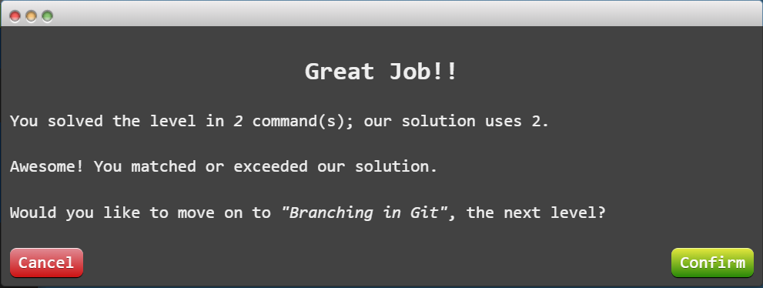

Slide 14

ชื่อ - รหัส

